Slide 1
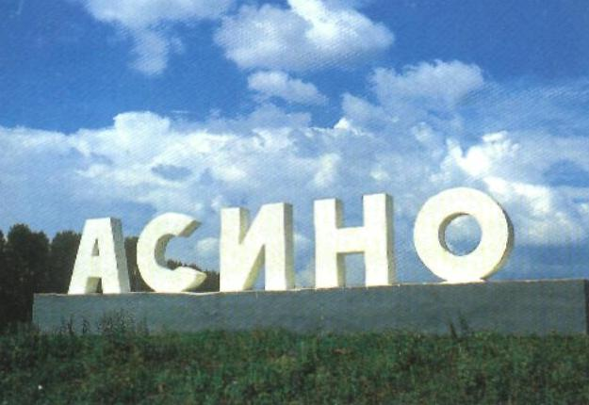

Slide 2
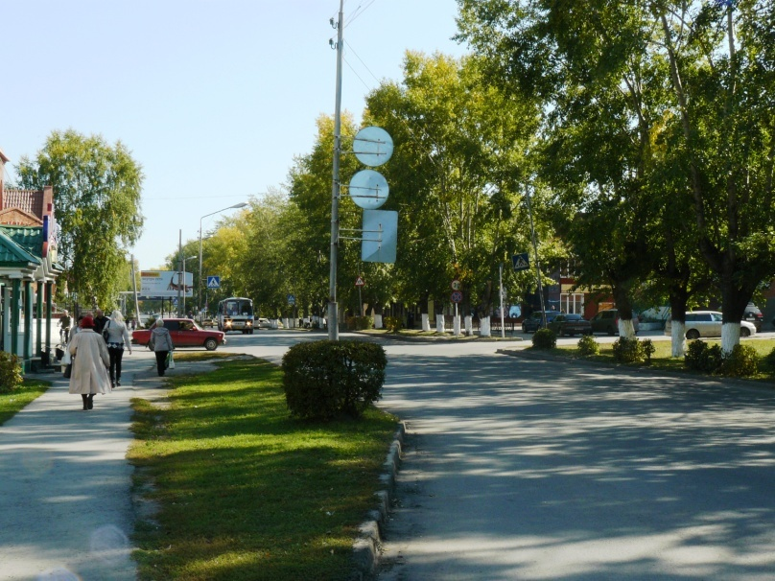
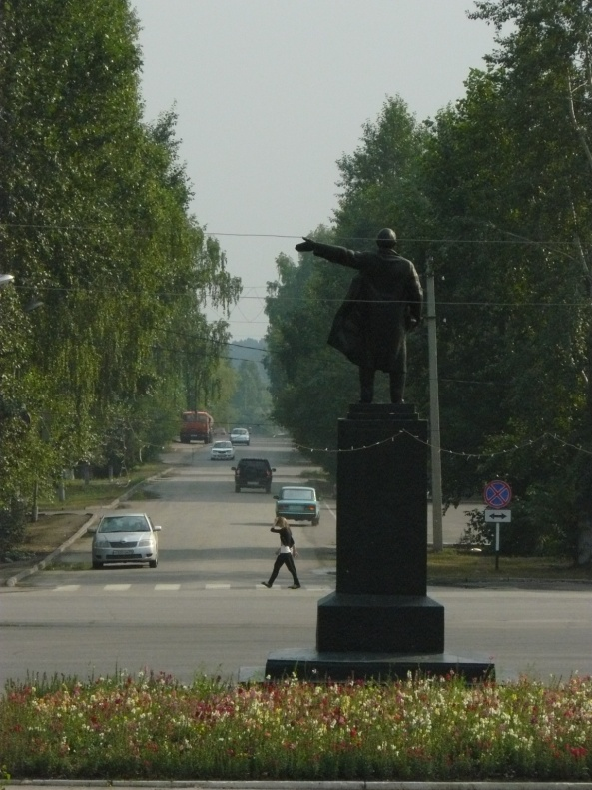
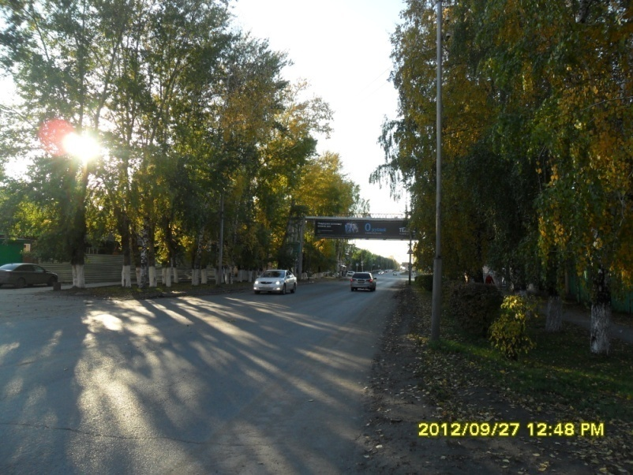
С каждым годом город Асино становится красивее и уютнее

Slide 3
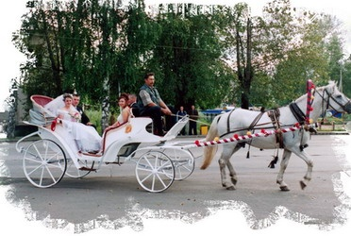
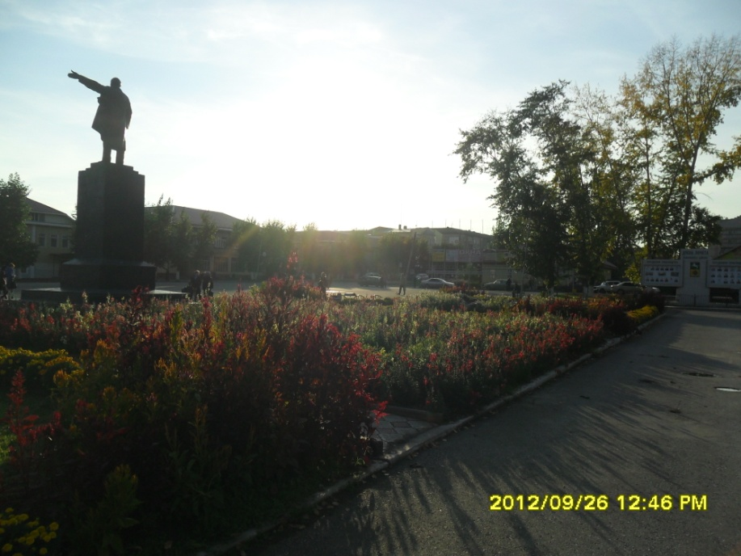
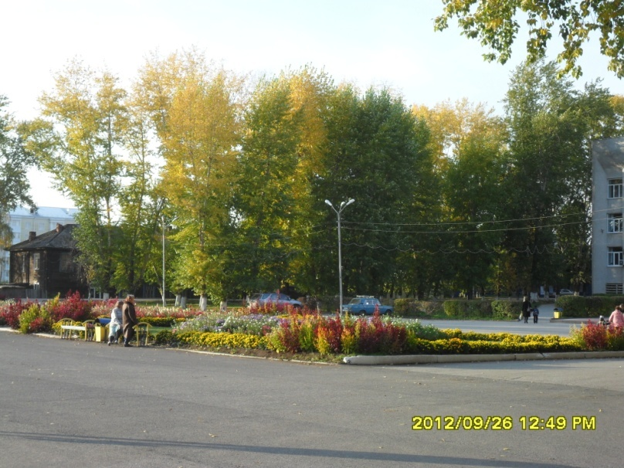

Slide 4
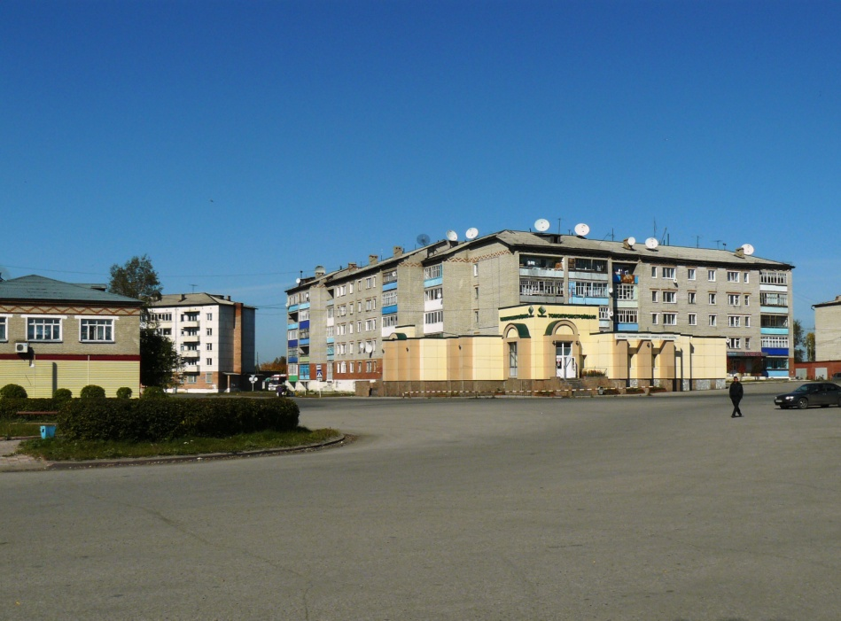
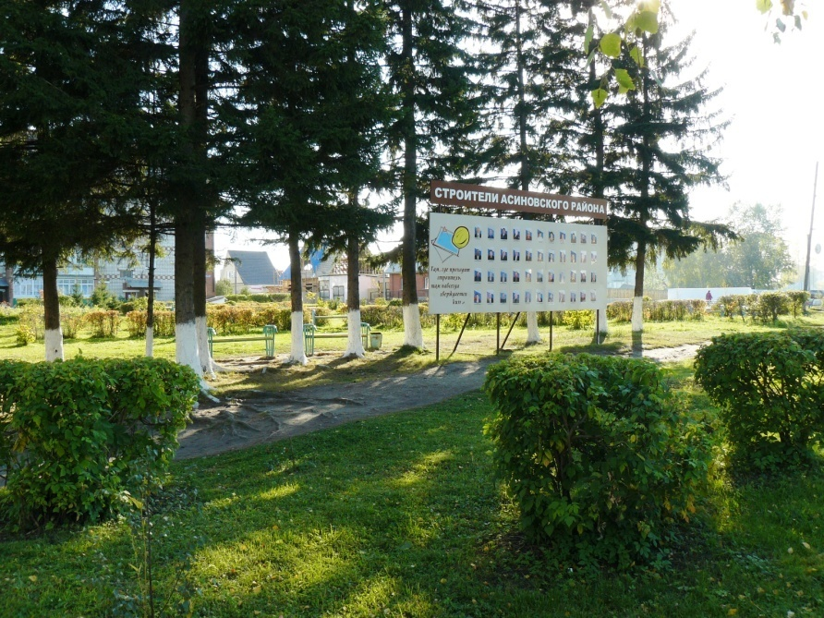
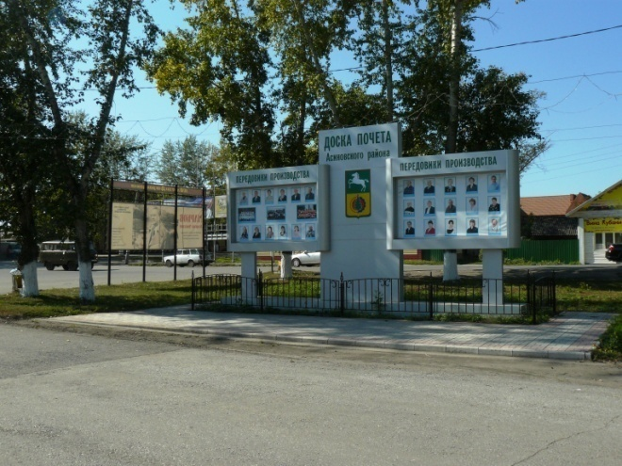
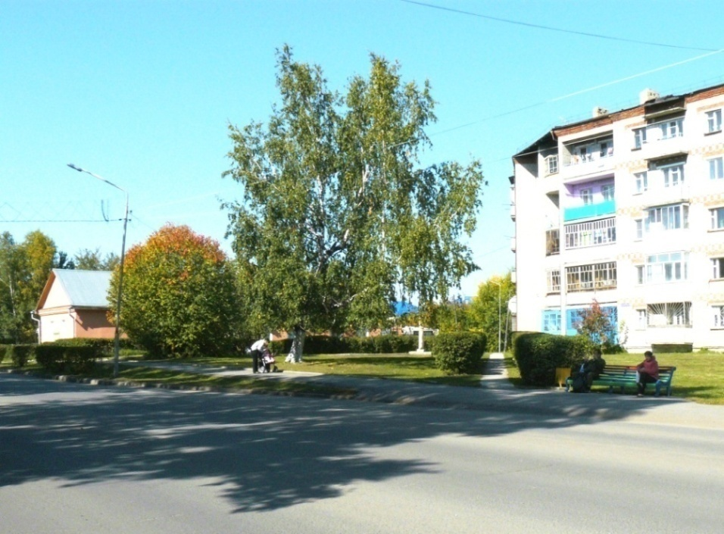

Slide 5
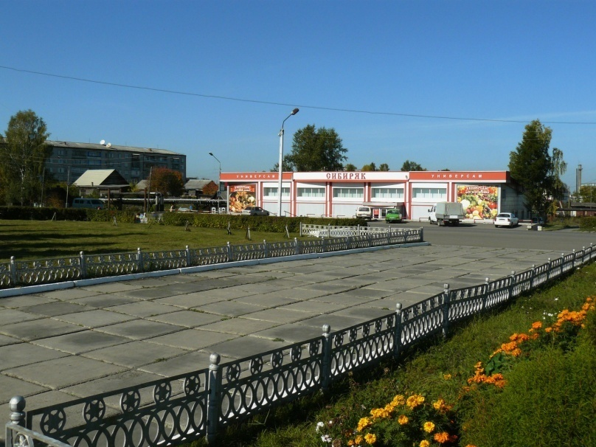
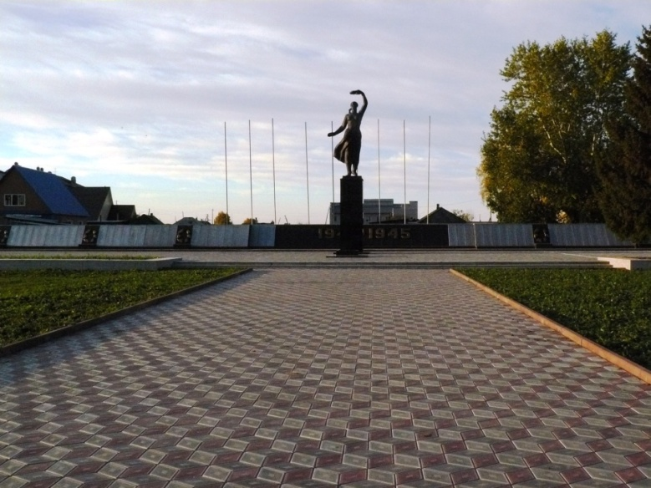
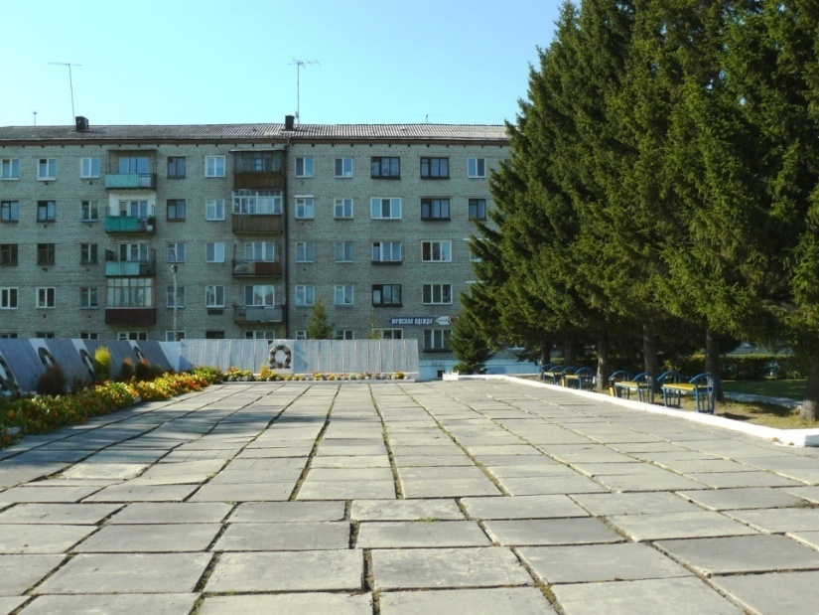
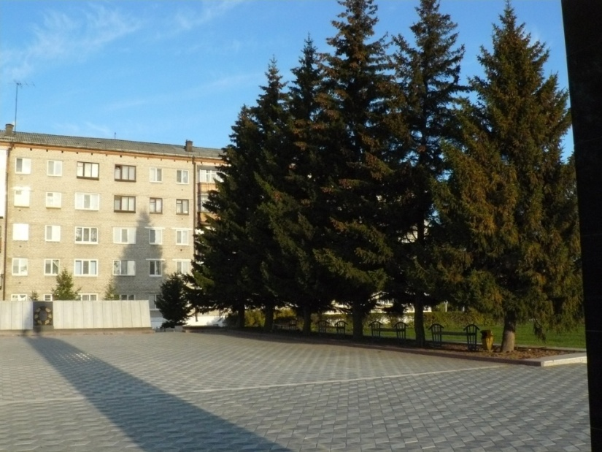
В 2012 году на территории мемориального комплекса «Родина мать»
в соответствии с проектом реконструкции проведены работы по укладке
тротуарной плитке и замене стелы.
После
До

Slide 6
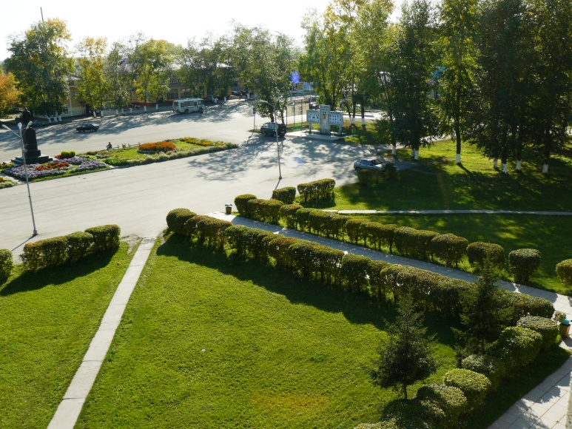
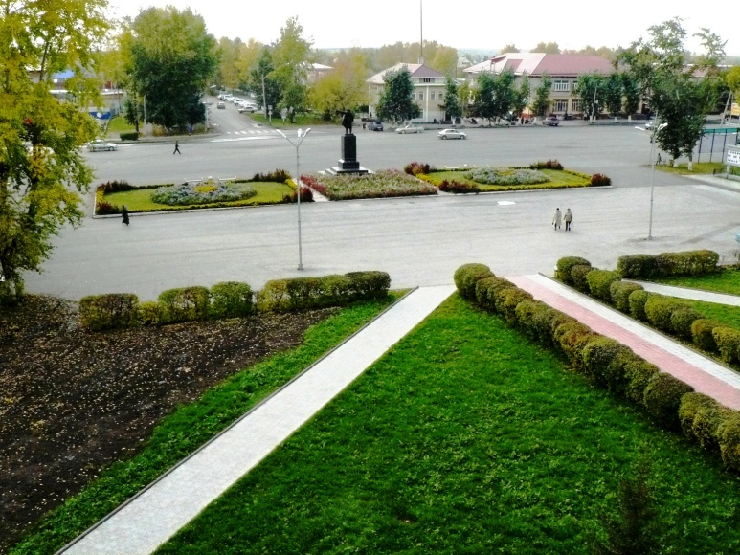
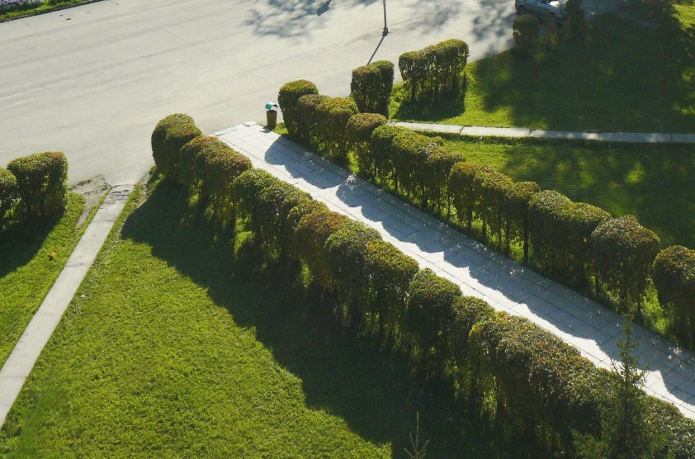
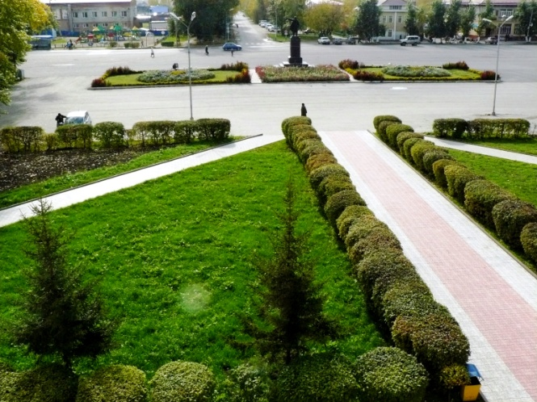
В 2012 году проведены работы по замене пешеходных дорожек и планировке прилегающей территории по адресу: ул. имени Ленина, 40
До
После

Slide 7
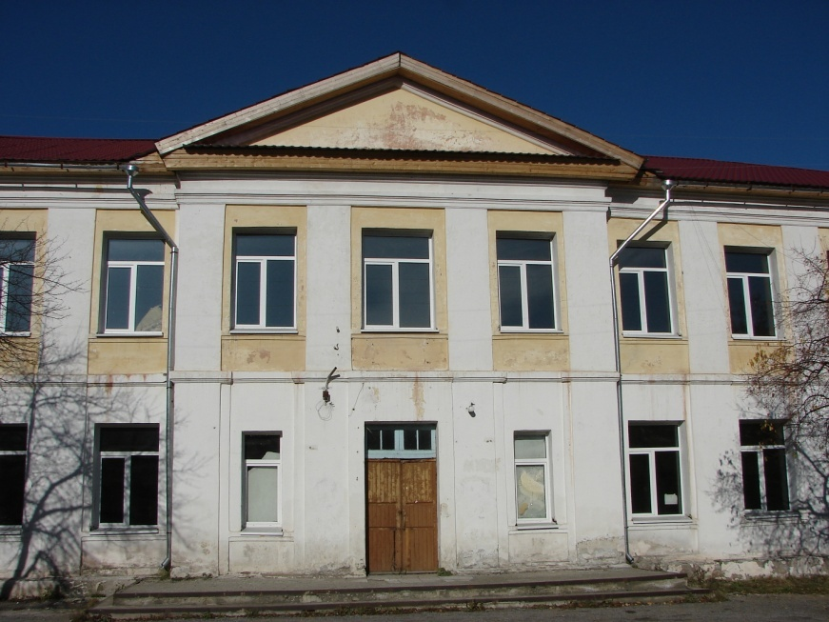
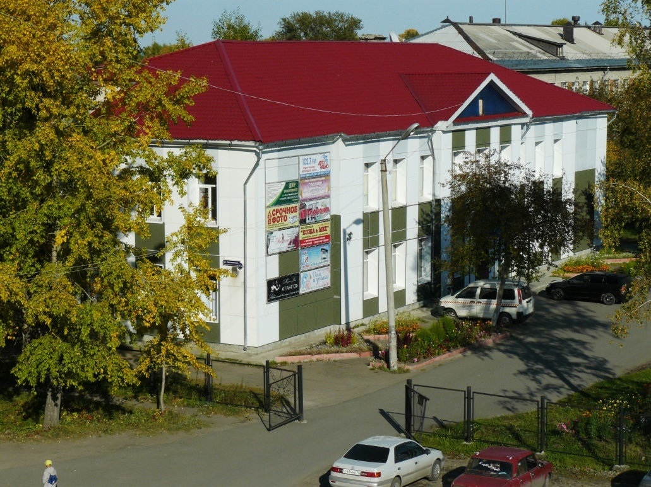
Ежегодно на территории города проводится реставрация фасадов зданий с применением новейших технологий и материалов.
До
Бизнес инкубатор
После

Slide 8
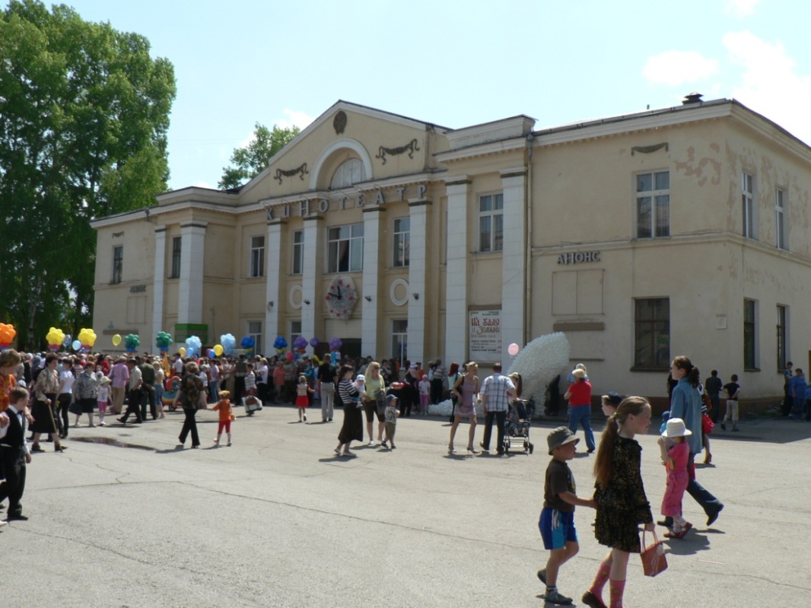
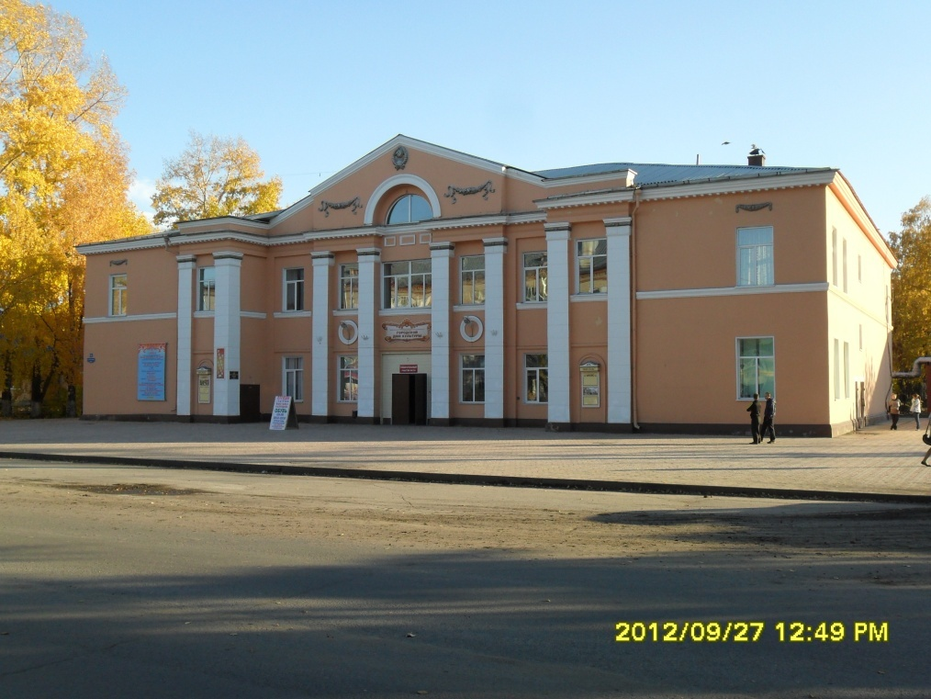
До
Дом культуры «Восток»
После

Slide 9
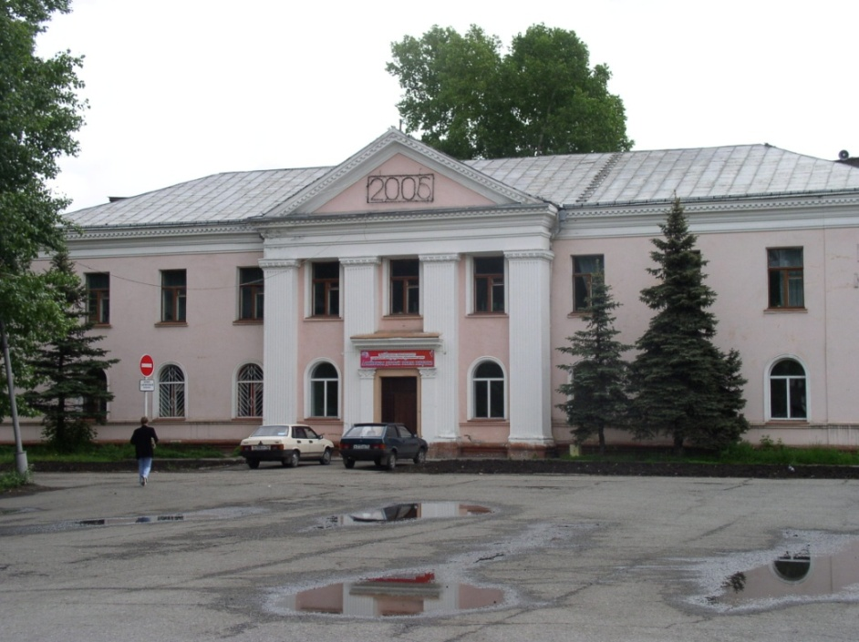
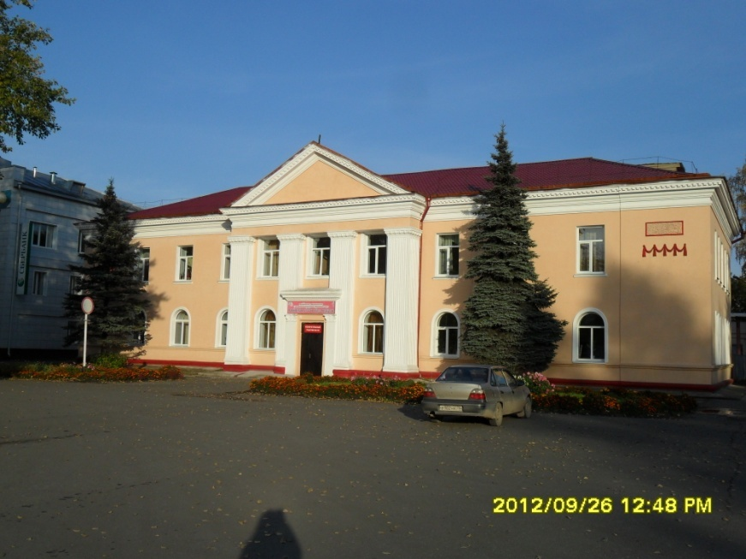
До
Асиновская детская школа искусств
После

Slide 10
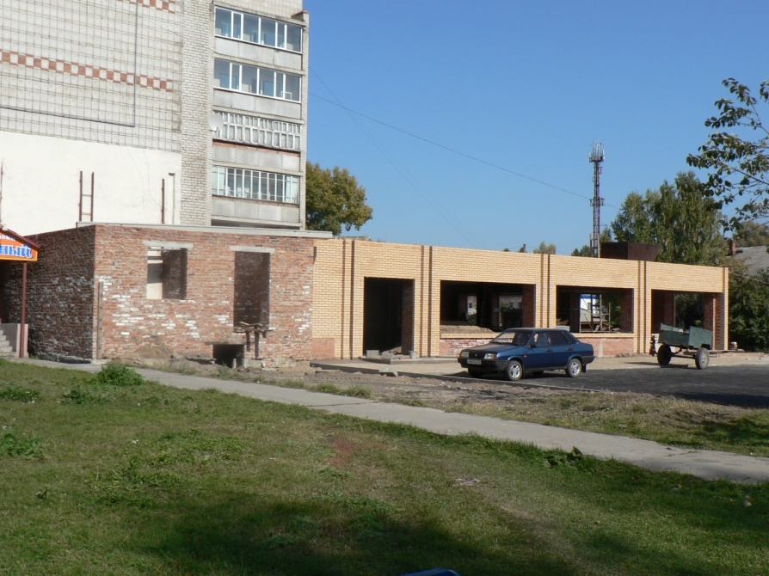
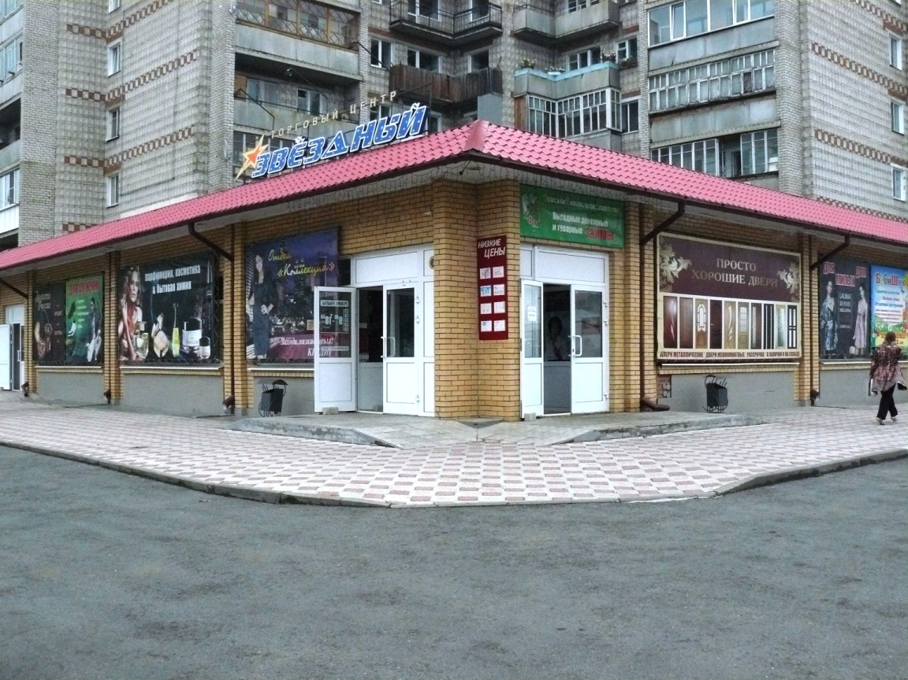
До
ТЦ «Звездный»
После

Slide 11
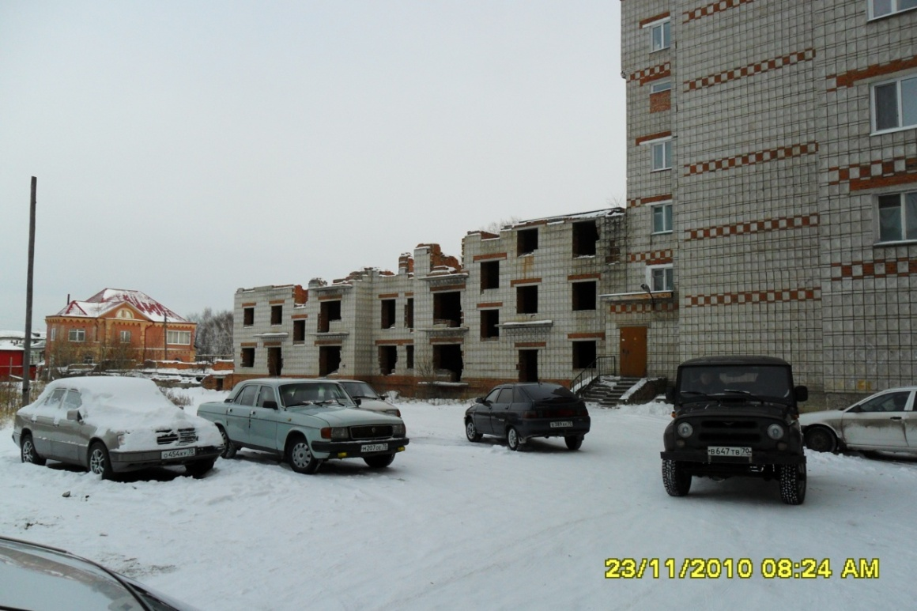
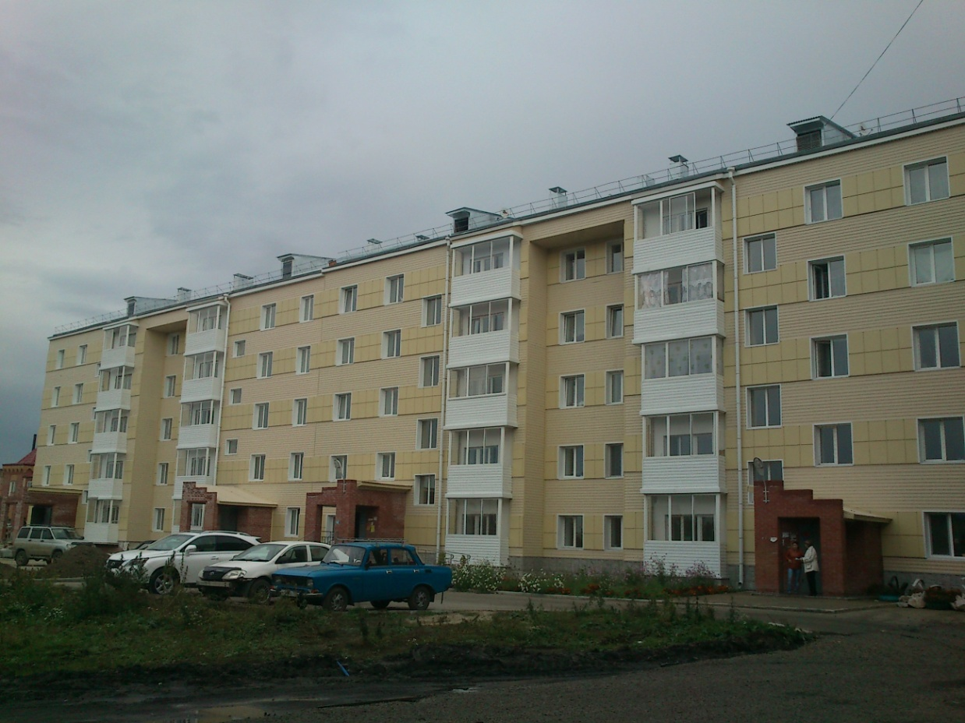
До
ул. имени Ленина, 50
После

Slide 12
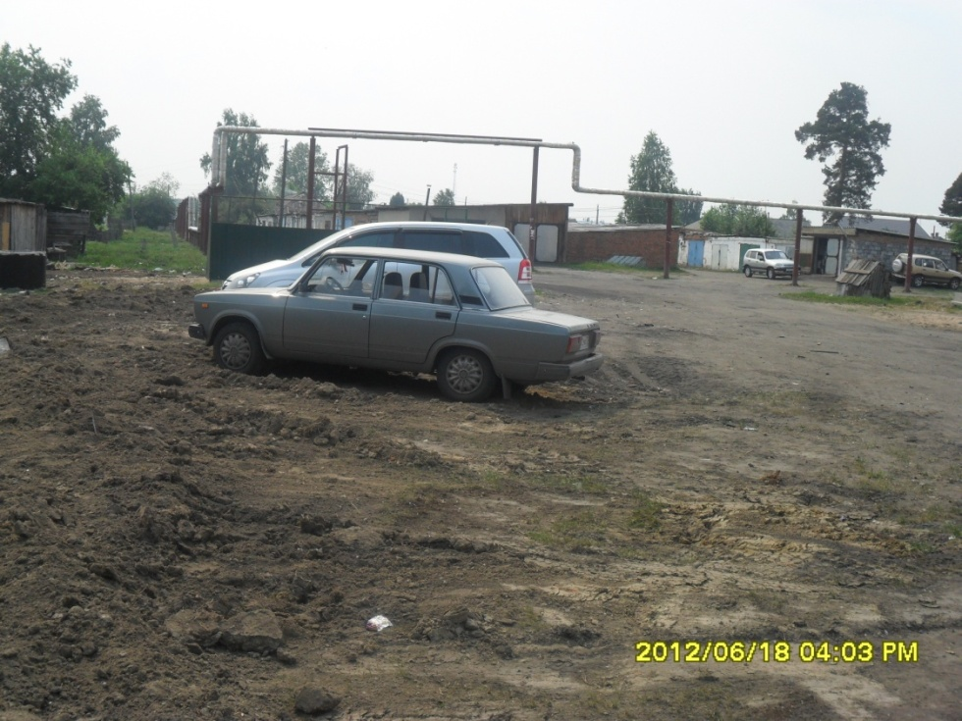
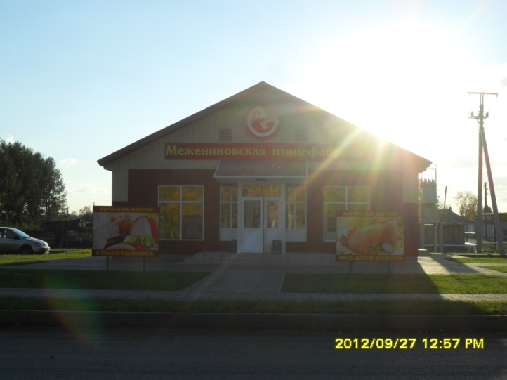
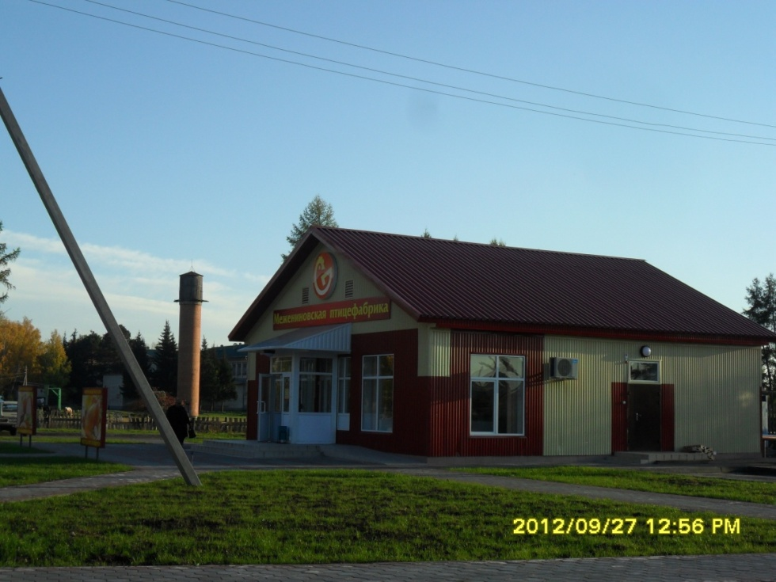
Межениновская птицефабрика
До
После

Slide 13
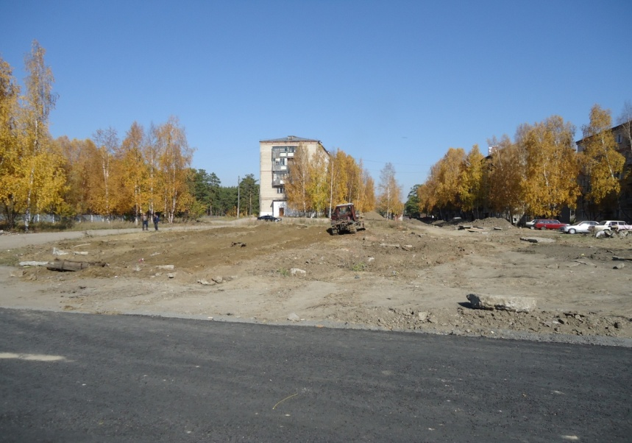
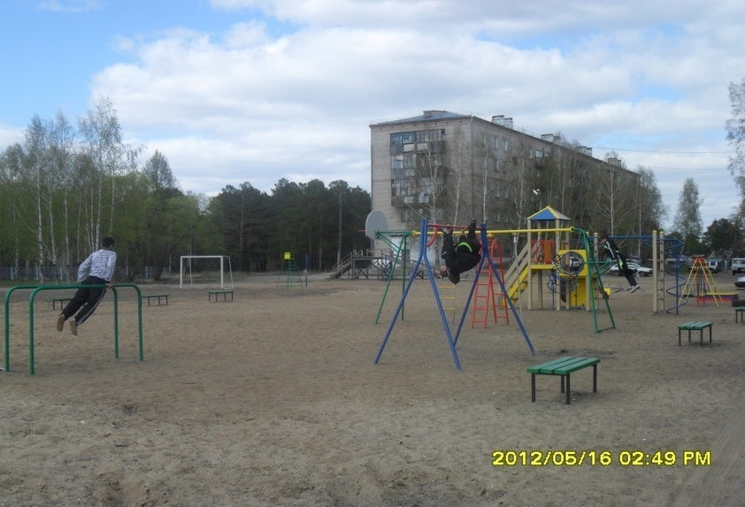
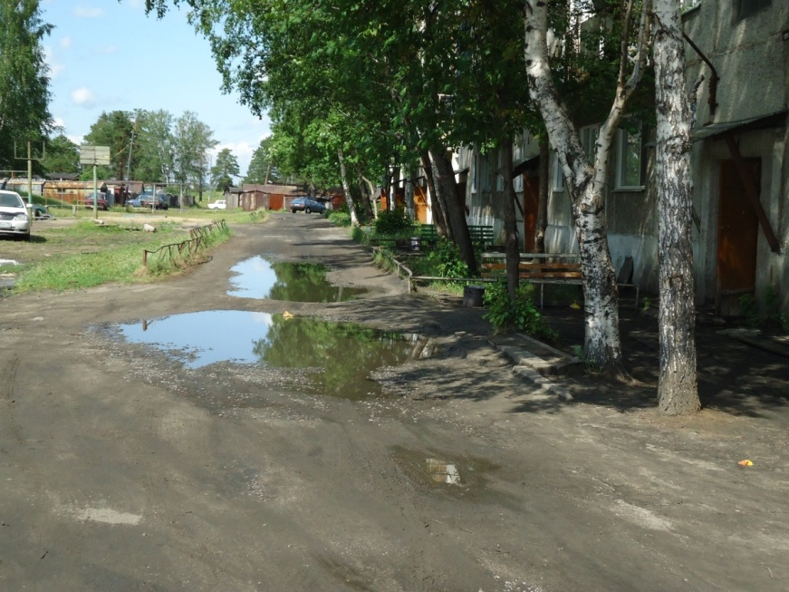
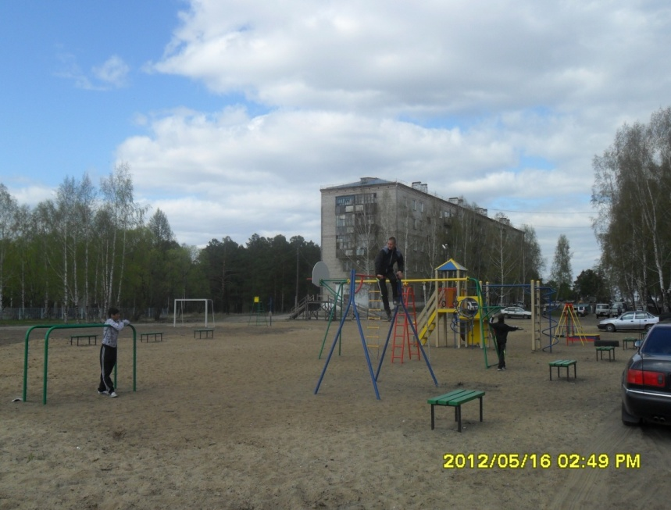
Использование премии за участие в конкурсе 2011 года «Самое благоустроенное муниципальное образование Томской области»

Slide 14
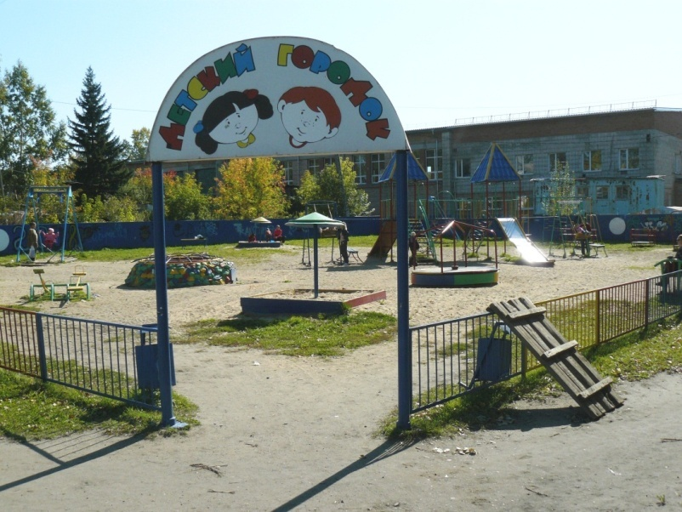
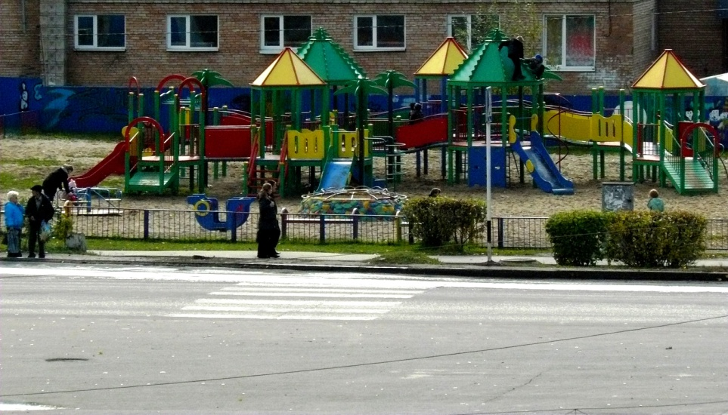
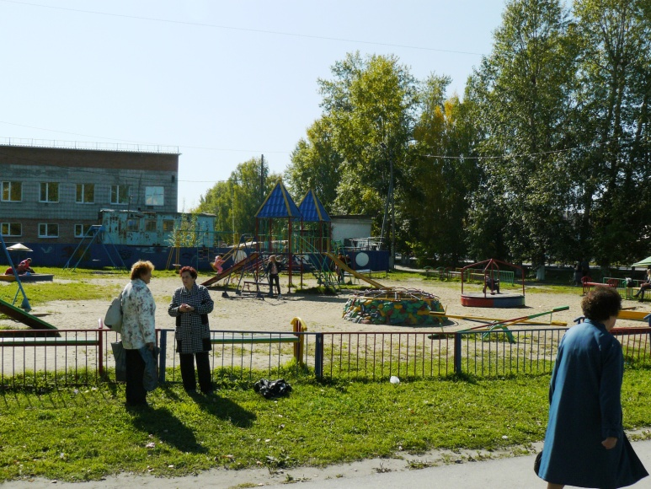
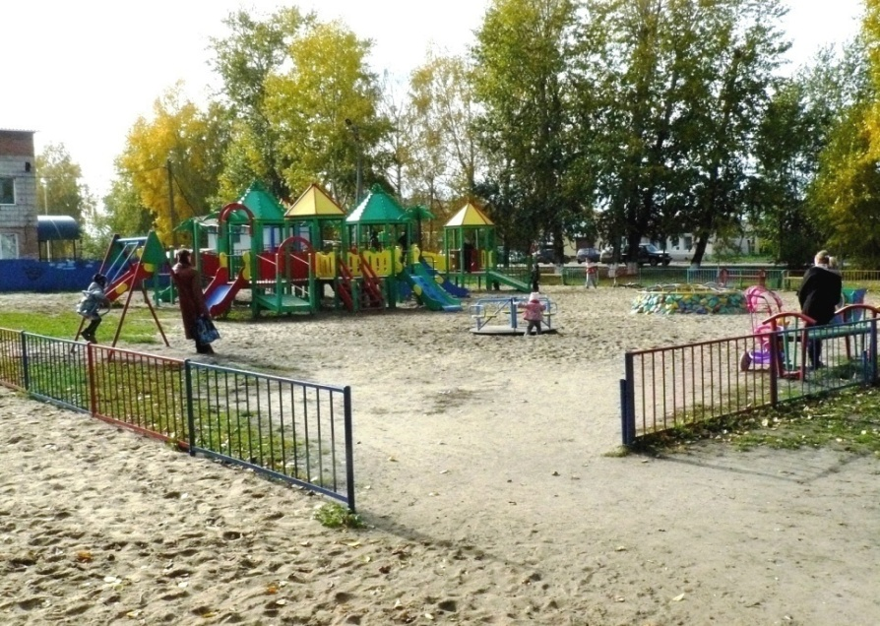
Использование премии за участие в конкурсе 2012 года «Самое благоустроенное муниципальное образование Томской области»

Slide 15
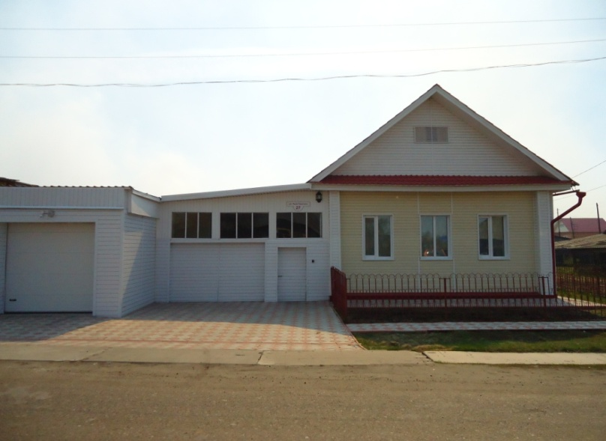
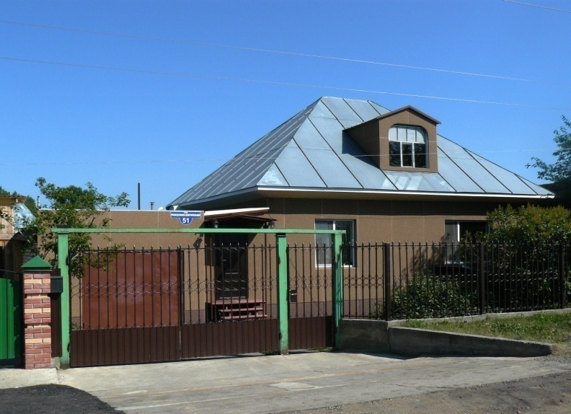
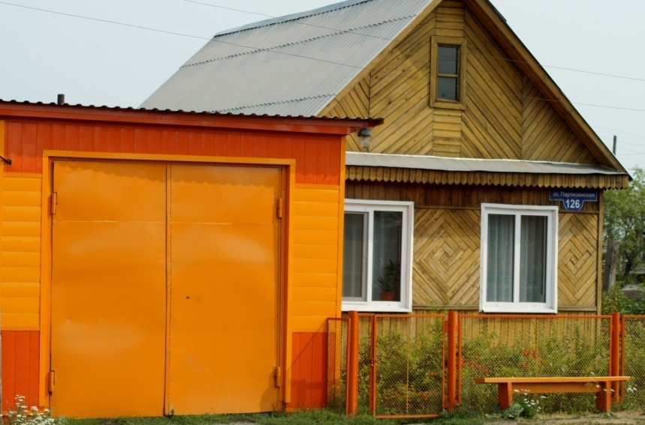
С каждым годом всё больше в городе благоустроенных придомовых территорий и красивых фасадов домов.
ул. Льва Толстого, 27
ул. Разведчиков- Добровольцев, 51
ул. им. В. Чапаева, 18

Slide 16
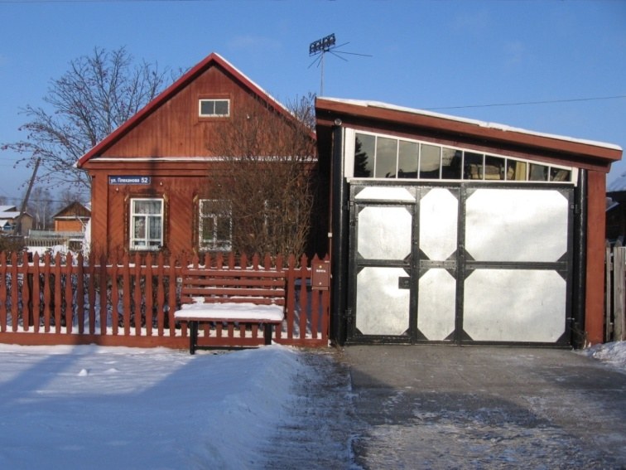
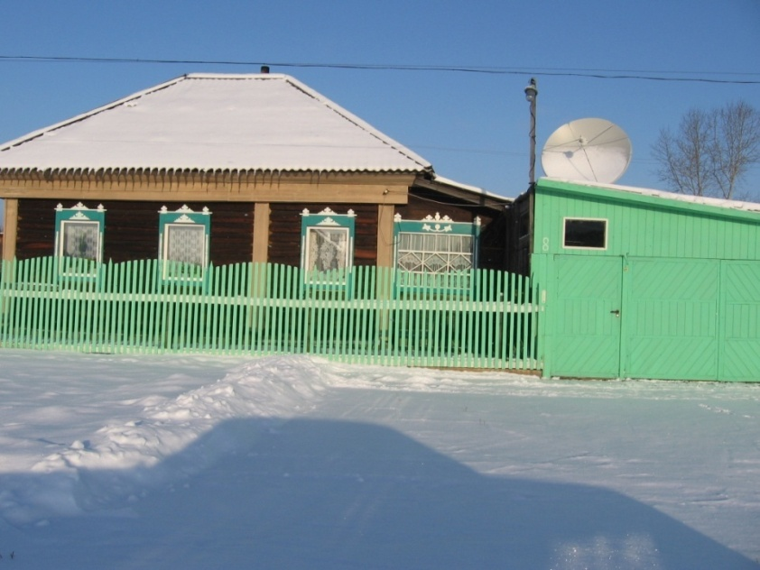
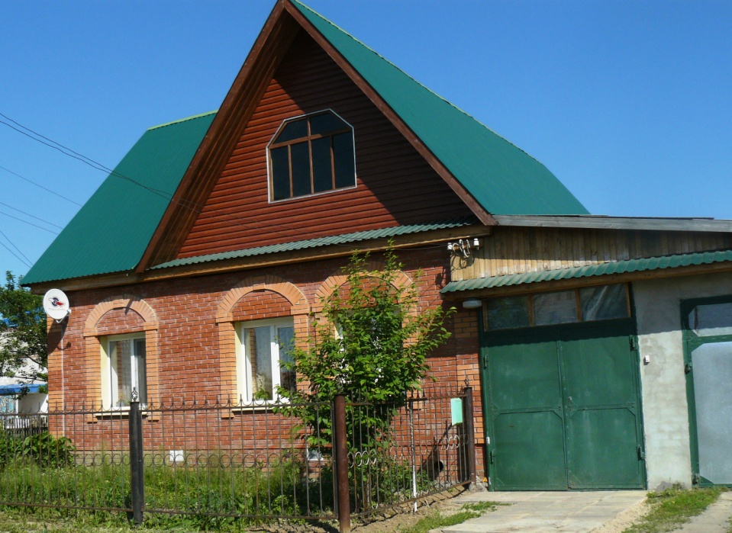
ул. Льва Толстого, 8
ул. Плеханова, 52
ул. Рабочая, 12

Slide 17
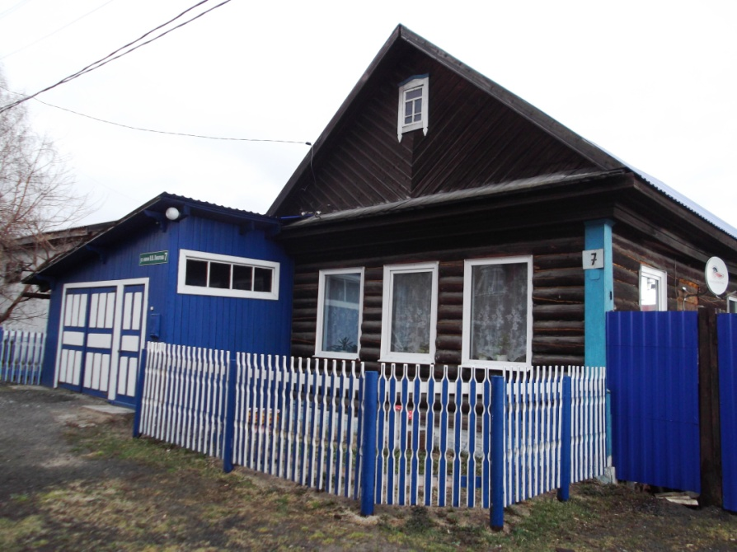
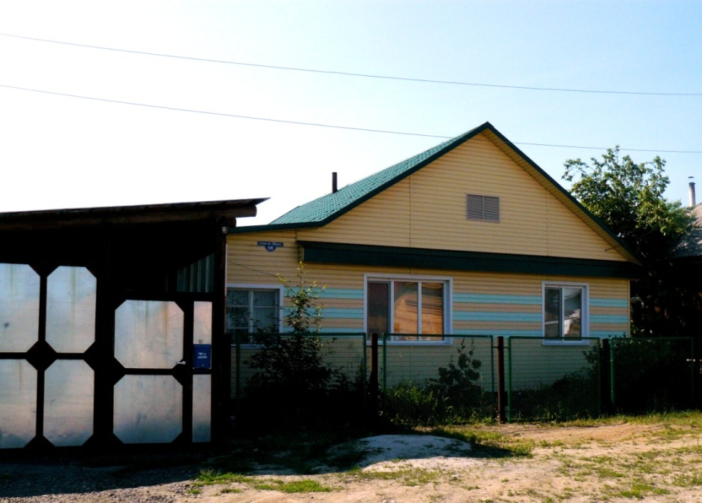
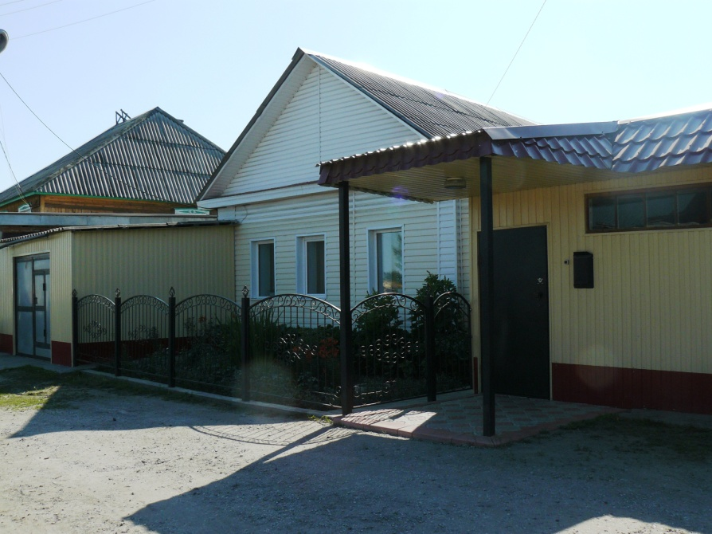
ул. им. В.В. Липатова, 7
ул. им.Щорса, 58
ул. Ивана Буева, 42

Slide 18
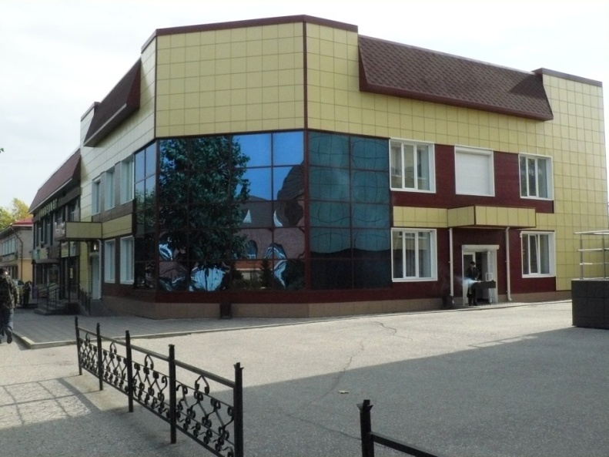
Предприниматели города активно сотрудничают с Администрацией города по вопросам благоустройства территорий и ремонту фасадов.
ТЦ«Три-О»
Юридическое бюро
«Аптека»

Slide 19
Образовательные учреждения нашего города придают большое значение благоустройству своих территорий
«Асиновский профессионально-технический лицей №8»
МДОУ «Солнышко»

Slide 20
В летний период был проведён конкурс по благоустройству на территории муниципального образования «Асиновское городское поселение», на конкурс было подано 25 заявок. Победители и участники конкурса поощрены дипломами и денежными премиями.
МКД ул. им. Ю. Гагарина, 2
«Социально реабилитационный центр для несовершеннолетних Асиновского район»

Slide 21
ул. Дорожная, 13

Slide 22
ул. Павлика Морозова, 5

Slide 23
А в конце года среди жителей частного сектора города проведён конкурс «Зимние фантазии 2013»

Slide 24
Ежегодно на территории г. Асино производятся посадки саженцев деревьев и кустарников, активное участие в посадке деревьев проявляют жители города.

Slide 25
В период двухмесячника по благоустройству с территорий города было собрано и вывезено на полигон бытовых отходов более 1939 м3 мусора различного происхождения

Slide 26
В 2012 году на территории Городского парка были проведены санитарные рубки кустарников и деревьев. Осуществляется летнее и зимнее содержание Городского парка.

Slide 27
На территории города ежегодно проводятся работы по модернизации линий уличного освещения с применением энергосберегающих технологий.

Slide 28
9 Мая День Победы

Slide 31
С 2008 года стало традицией празднование Дня города начинать в Городском парке

Slide 32
Ежегодный Бал выпускников в День города

Slide 33
День защиты детей Дефиле колясок

Slide 38
Впервые в 2012 году на территории г. Асино проводились
соревнования по скачкам

Slide 40
Ежегодные автогонки в День защитника Отечества

Slide 41
НАШ ЛЮБИМЫЙ ГОРОД!

